Slide 1
"О мероприятиях по организации отдыха, оздоровления и занятости детей в летний период 2022 года"

Slide 2
Программа поддержки доступных внутренних туристских поездок в организации отдыха и оздоровления детей через возмещение части стоимости оплаченной туристской услуги (детский кешбэк)
Приобретение путевок возможно с 31 марта по 31 августа 2022 г.;
туристская услуга (оздоровление детей) должна быть оказана в период с 01 мая до 30 сентября 2022 г. (включительно);
выплата осуществляется в размере 50% от стоимости одной приобретенной путевки, но не более 20 тыс. рублей на карту «МИР», зарегистрированной в Программе лояльности платёжной системы «Мир».
«Детским кешбэком» можно воспользоваться несколько раз.

Slide 3
Меры социальной поддержки родителям:
- предоставление путевок (в загородные лагеря отдыха и оздоровления детей, расположенные на территории Пермского края и включенные в реестр организаций отдыха детей и их оздоровления, приобретенных за счет средств бюджета Пермского края);
- сертификат на отдых детей и их оздоровление (частичная оплата путевки в организациях отдыха детей и их оздоровления, расположенных на территории Пермского края);
- компенсация родителям (оплата части стоимости путевки в загородные лагеря отдыха и оздоровления детей, детские оздоровительные лагеря санаторного типа, расположенные на территории Российской Федерации, детские специализированные (профильные) лагеря, расположенные на территории Российской Федерации).
Notes:
Детским кешбэком можно воспользоваться при оплате части стоимости путевок, а также при получении сертификата.

Slide 4
Лагеря дневного пребывания
 | Наименование формирования/ учреждения | Сроки проведения | Кол-во детей | Кол-во дней с питанием
1 | МБОУ "ВСШИ" | 01.06 - 23.06 | 60 | 18
2 | МБОУ "Верещагинская школа - интернат" | 06.06 - 27.06 | 25 | 18
3 | МБОУ "ВОК" СП Школа № 1 | 16.06 - 06.07 | 150 | 18
4 | МБОУ "ВОК" СП Школа № 2 | 06.06 - 28.06 | 120 | 18
5 | МБОУ "ВОК" СП Школа № 121 | 06.06 - 27.06 | 100 | 18
6 | МБОУ "ВОК" СП Гимназия | 01.06 - 21.06 | 70 | 18
7 | МБОУ "ВОК" СП Зюкайская школа | 06.06 - 25.06 | 75 | 18
8 | МБОУ "ВОК" СП Вознесенская школа | 01.06 - 21.06 | 80 | 18
9 | МБОУ "ВОК" СП Ленинская школа | 01.06 - 21.06 | 40 | 18
10 | МБОУ "ВОК" СП Сепычевская школа | 01.06 - 21.06 | 130 | 18
 |  |  | 18
11 | МБОУ "ВОК" СП Соколовская школа | 01.06 - 21.06 | 20 | 18
12 | МБОУ "ВОК" СП Путинская школа | 06.06 - 27.06 | 50 | 18
13 | МБОУ "ВОК" СП Бородулинская школа | 01.06 - 21.06 | 25 | 18
14 | МБОУ "ВОК" СП Комаровская школа | 06.06 - 21.06 | 30 | 18
15 | МБОУ "ВОК" СП Кукетская основная школа | 01.06 - 21.06 | 25 | 18
16 | МБОУ "ВОК" СП Нижнегалинская школа | 01.06 - 21.06 | 25 | 18
17 | МБОУ "ВОК" СП Кукетская школа | 01.06 - 21.06 | 17 | 18
 |  |  | 28 | 18
18 | МБОУ "ВОК" СП Станция юных техников | 01.06 - 21.06 | 50 | 18
19 | МБУДО "ДЮСШ" | 01.06 - 22.06 | 107 | 18
 |  | 01.06 - 22.06 | 32 | 18
 |  | 08.08 - 27.08 | 91 | 18
20 | МБУ ДО "Верещагинская школа искусств" | 06.06 - 27.06 | 75 | 18
 |  |  | 1425

Slide 5
Профильные лагеря круглосуточного пребывания
 | Наименование формирования/ учреждения | Сроки проведения | Кол-во детей | Кол-во дней с питанием
1 | МБУДО "ДЮСШ" | 27.06 - 06.07 | 60 | 10
2 | МБУДО "ДЮСШ" | 08.08 - 19.08 | 60 | 12
3 | МБОУ "ВОК" СП Станция юных техников | 27.06 - 06.07 | 60 | 10
 |  |  | 180

Slide 6
Трудовые отряды
 | Наименование формирования/ учреждения | Сроки проведения | Кол-во детей | Кол-во дней с питанием
1 | МБОУ "ВСШИ" | 01.06 - 16.06 | 25 | 12
3 | МБОУ "ВОК" СП Школа № 1 | 20.06 - 03.07 | 25 | 12
4 | МБОУ "ВОК" СП Школа № 2 | 06.06 - 21.06 | 25 | 12
5 | МБОУ "ВОК" СП Школа № 121 | 06.06 - 18.06 | 25 | 12
6 | МБОУ "ВОК" СП Гимназия | 13.06 - 25.06 | 20 | 12
7 | МБОУ "ВОК" СП Зюкайская школа | 06.06 - 18.06 | 25 | 12
8 | МБОУ "ВОК" СП Вознесенская школа | 01.06 - 14.06 | 20 | 12
9 | МБОУ "ВОК" СП Ленинская школа | 06.06 - 18.06 | 10 | 12
10 | МБОУ "ВОК" СП Сепычевская школа | 01.06 - 14.06 | 25 | 12
11 | МБОУ "ВОК" СП Путинская школа | 06.06 - 18.06 | 20 | 12
12 | МБОУ "ВОК" СП Нижнегалинская школа | 01.06 - 14.06 | 10 | 12
 |  |  | 230

Slide 7
 | Наименование формирования/ учреждения | Сроки проведения | Кол-во детей | Кол-во дней с питанием
1 | МБУК "Дворец Досуга" | июль - август | 185 | 10
2 | ММБУК "Верещагинская центральная районная библиотека" | июль - август | 60 | 10
3 | МБУК "Верещагинский районный музейно - культурный центр" | июль - август | 10 | 10
Разновозрастные отряды дневного пребывания детей

Slide 8
Походы - сплавы
 | Маршрут | дата | Кол-во детей | Кол-во дней
1 | Сплав от д. Нижнее Галино до д. Карагайцы, р. У. Сепыч — до с. Вознесенское, р. Лысьва | 29.06 - 03.07 | 12 | 5
2 | Поход от д. Нижнее Галино - д. Карагайцы - д. Кировка - д. Углево - д. Сыскино - д. Каратаево - д. Нижнее Галино (самостоятельно) | 10.07 - 14.07 | 12 | 5
3 | Поход от д. Комары - г. Верещагино - д. Салтыково - г. Верещагино - д. Комары | 25.07 - 29.07 | 14 | 5
4 | Сплав от д. Комары - г. Верещагино - д. Салтыково - (забрать) д. Ошмаш - г. Верещагино - д. Комары | 08.08 - 12.08 | 14 | 5
5 | Поход - сплав по р. Усьва (Гремячинский ГО) | 11.07 - 16.07 | 17 | 7
6 | Поход - сплав по р. Усьва (Гремячинский ГО) | 15.07 - 21.07 | 18 | 7

Slide 9
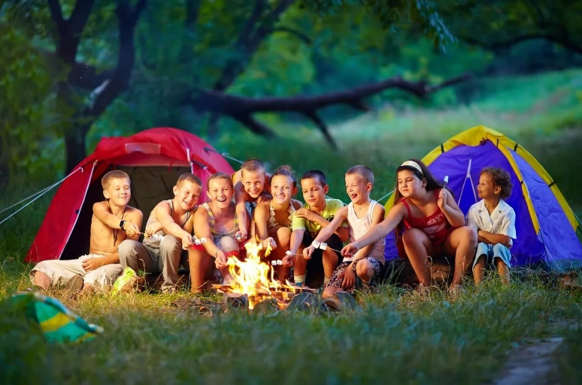
Многодневные походы на базе д. Салтыково
(по заявкам ОУ)
№ | Наименование СП | Сроки проведения похода | Количество детей | Количество дней с питанием
1 | СП Школа №1 | 03.06.-05.06. | 23 | 3
2 | СП Бородулинская школа | 13.06.-17.06. | 23 | 5
3 | СП Соколовская школа | 18.06.-20.06. | 8 | 3
4 | СП Школа №1 | 20.06.-22.06. | 18 | 3
5 | СП Школа №1 | 23.06.-25.06. | 18 | 3
6 | СП Школа №1 | 24.06.-26.06. | 23 | 3
7 | МБОУ "ВСШИ" | 11.07.-15.07. | 20 | 5
8 | СП Школа №2 | 16.07.-18.07. | 20 | 3
9 | СП Школа №2 | 16.07.-18.07. | 10 | 3
10 | СП Зюкайская школа | 19.07.-21.07. | 12 | 3
 |  |  | 175

Slide 10
ПОЛЕЗНАЯ ИНФОРМАЦИЯ НА САЙТЕ

Slide 11
Межведомственная комиссия Верещагинского городского округа по вопросам организации отдыха и оздоровления детей
- Председатель МК – 3-35-85
Отдел образования администрации
Верещагинского городского округа
3-36-03; 3-35-20
Отдел культуры, молодежи и спорта администрации Верещагинского городского округа
3-37-40, 3-64-96

